Slide 1
Організація освоєння виробництва нової продукції
1 теоретична частина
2. Практична задача

Slide 2
Оновлення продукції можна виділити наступні організаційні методи переходу на виготовлення нових виробів та освоєння нового виробництва: послідовний,
паралельний і паралельно-послідовний.
Послідовний метод характеризується тим, що виробництво нових виробів
починається після повного припинення випуску продукції, яка знімається з
виробництва. Залежно від перерви між закінченням випуску старої продукції і
початком виготовлення нової можна виділити два варіанти даного методу:
перервно-послідовний та неперервно-послідовний.
Перервно-послідовний варіант передбачає, що після завершення випуску
старого виробу на тих самих виробничих площах будуть виконані роботи з
перепланування, монтажу технологічного устаткування і транспортних засобів,
а по його завершенні розпочнеться освоєння виробництва нового виробу, тобто
між завершенням випуску старого виробу і початком виготовлення нового
виробу існує мінімально необхідний проміжок часу ΔТ (перерва).
Для паралельного методу переходу характерне поступове заміщення старої продукції на нову, тобто одночасно зі зменшенням випуску старої продукції паралельно йде освоєння нової продукції (нарощування обсягу виробництва).

Slide 3
Паралельно-послідовний метод досить широко використовується в
умовах масового виробництва при переході на випуск нової продукції, яка
практично повністю відрізняється від старої, що знімається з виробництва. В
даному випадку на підприємстві утворюються додаткові виробничі потужності
(дільниці, цехи), на яких починається освоєння нового виробу -
запроваджуються нові технології, ведеться навчання робітників, організується
виготовлення першої партії виробів. Одночасно із цим процесом триває
виготовлення старої продукції на основних виробничих площах.
Вибір того чи іншого методу організації переходу на випуск нової продукції необхідно обґрунтовувати розрахунками техніко-економічних показників різних можливих варіантів організації освоєння нових виробів у період розроблення планів і при проектуванні даного процесу.

Slide 4
Приклад

Slide 5
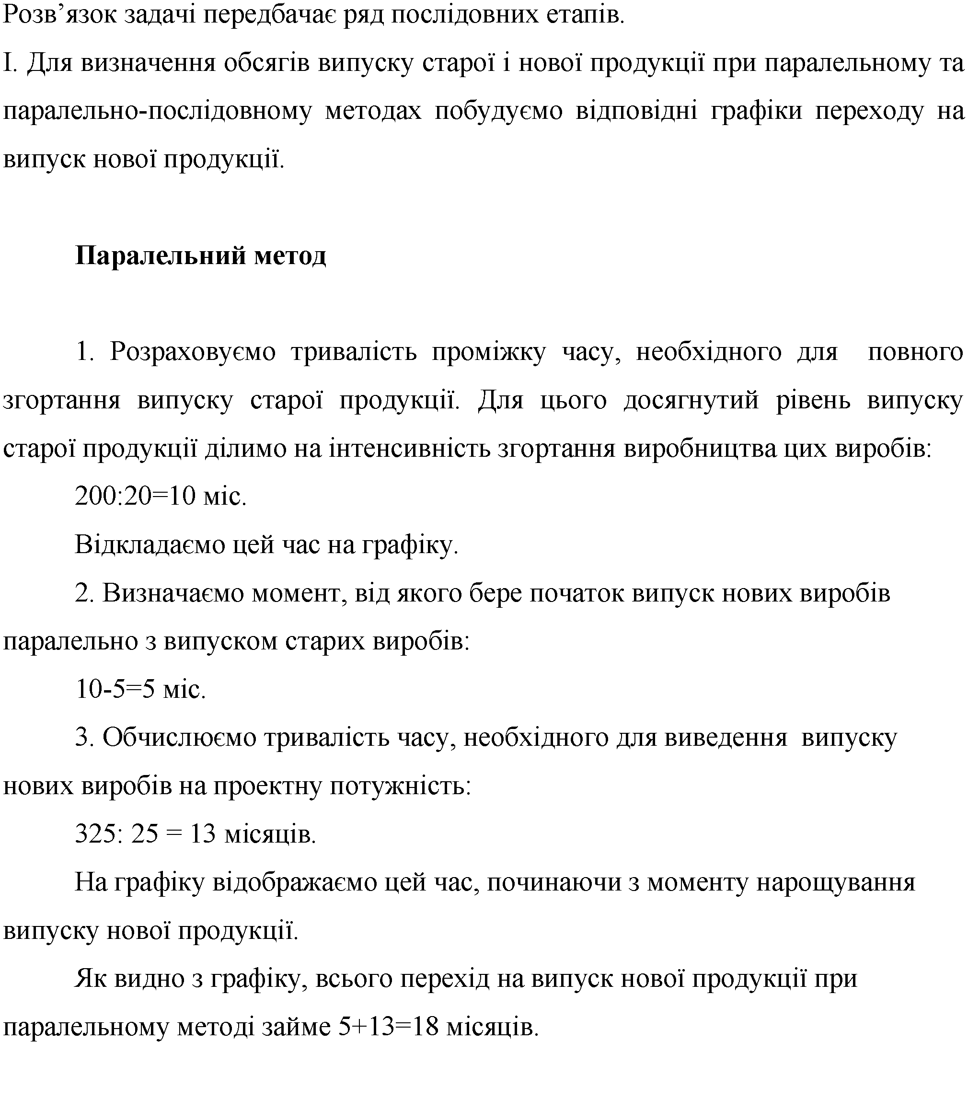
Розв’язок

Slide 6
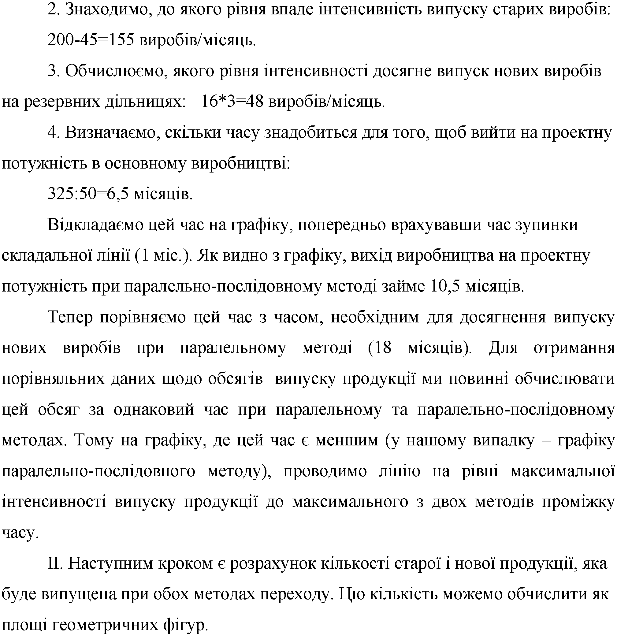
Паралельно-послідовний метод переходу

Slide 7
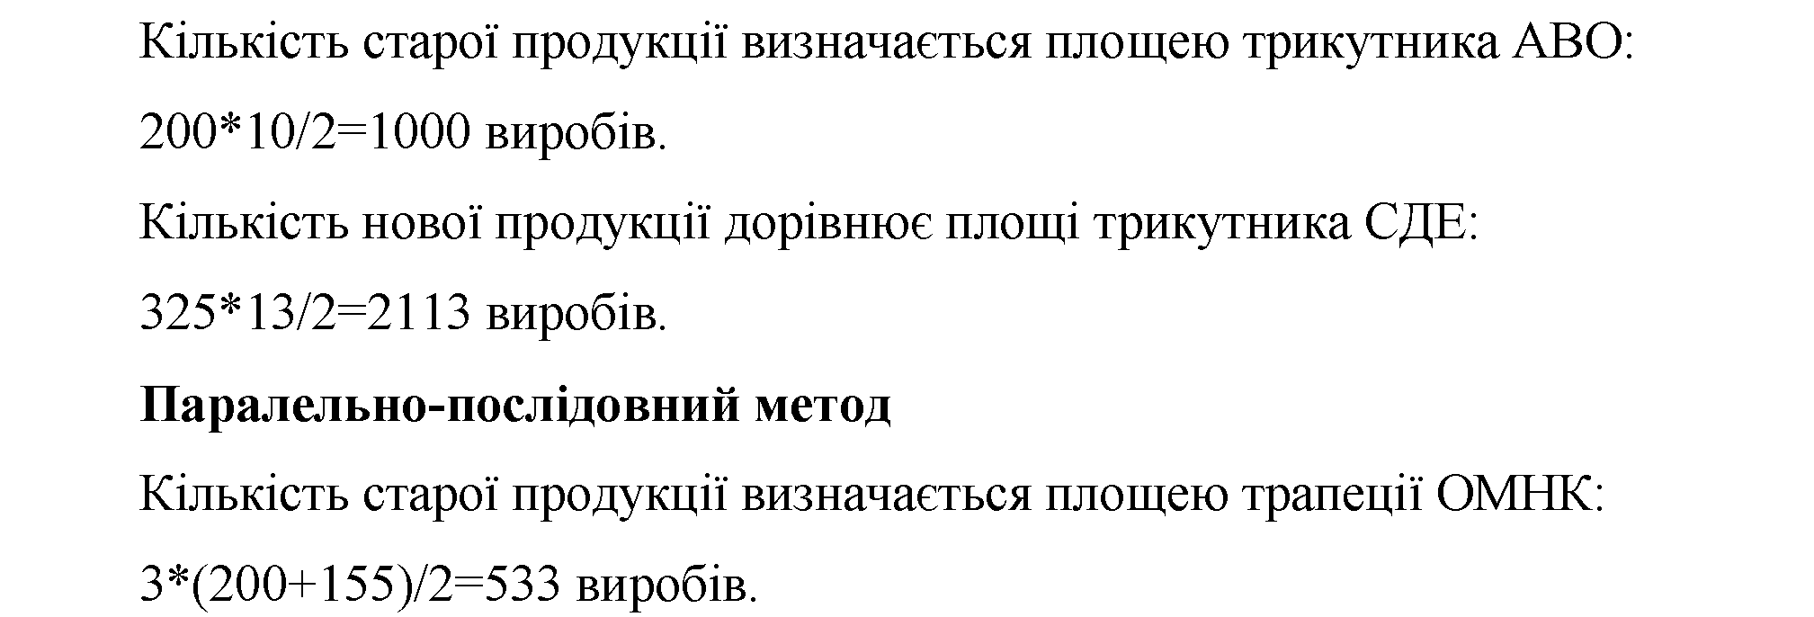
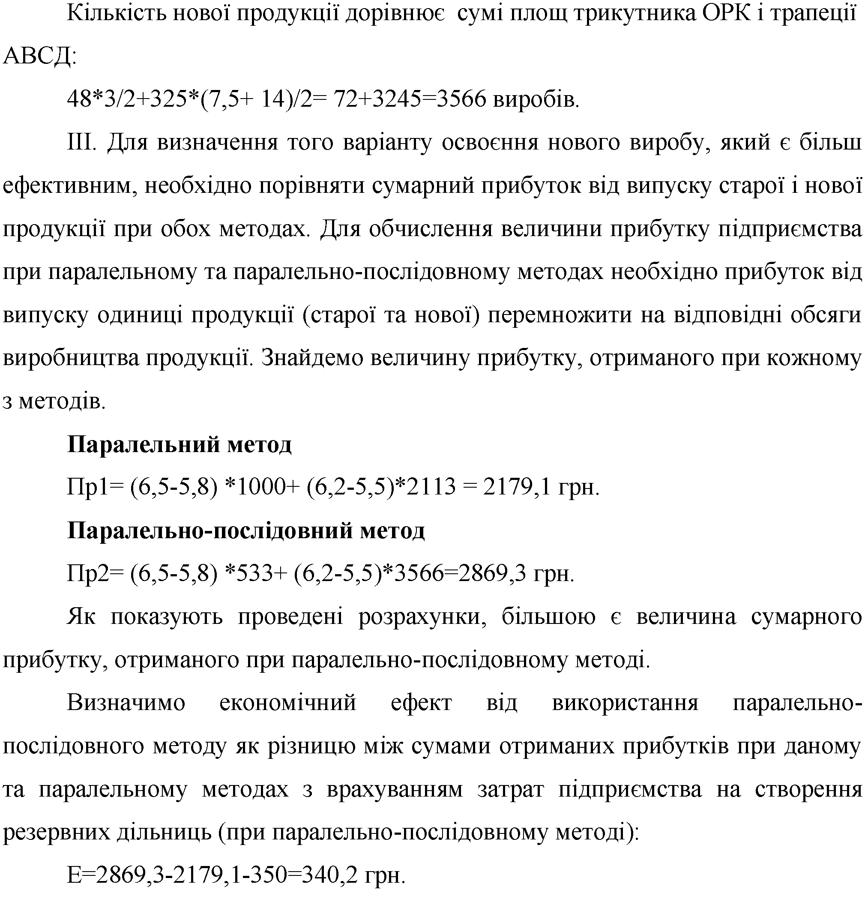
Паралельний метод та паралельно- послідовний метод

Slide 8
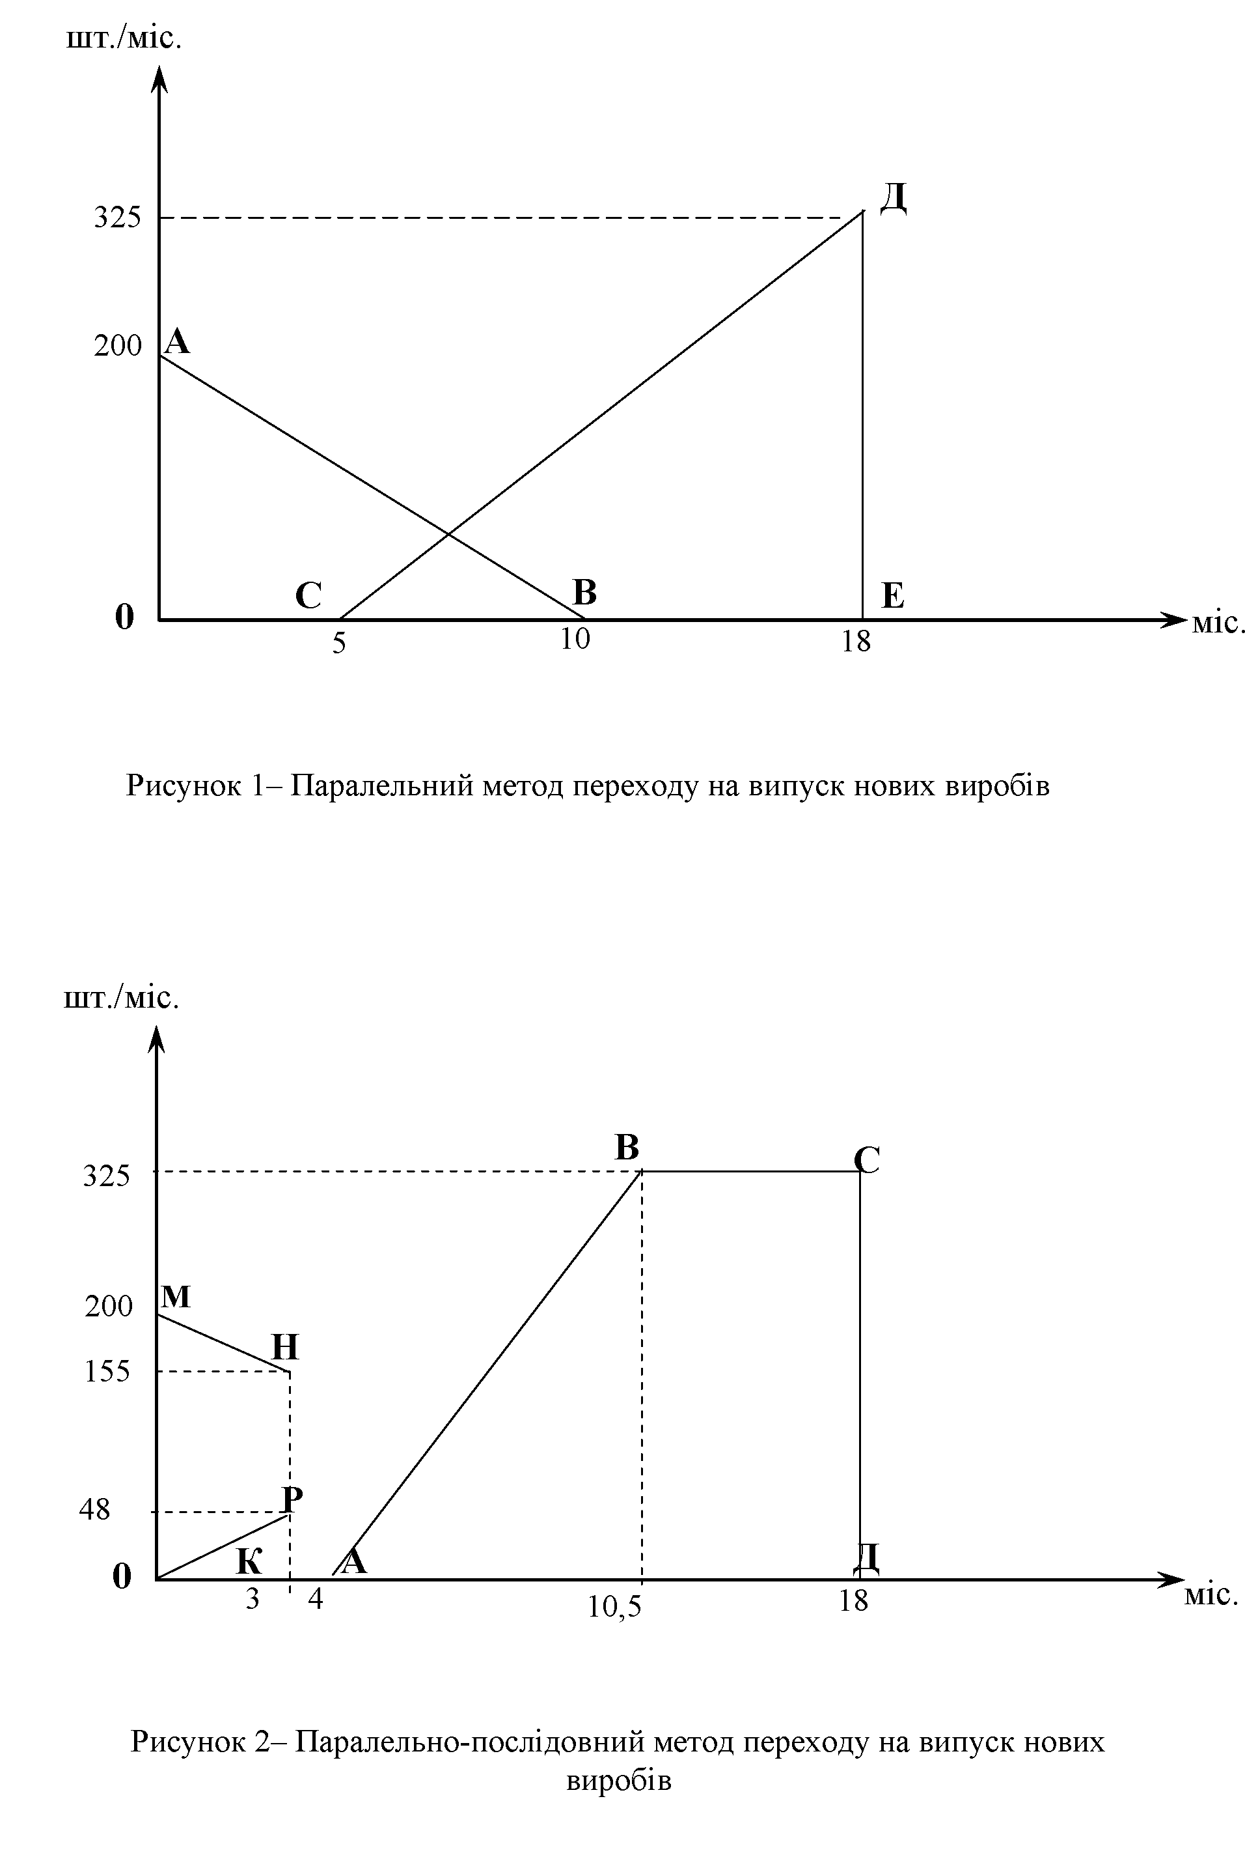

Slide 9
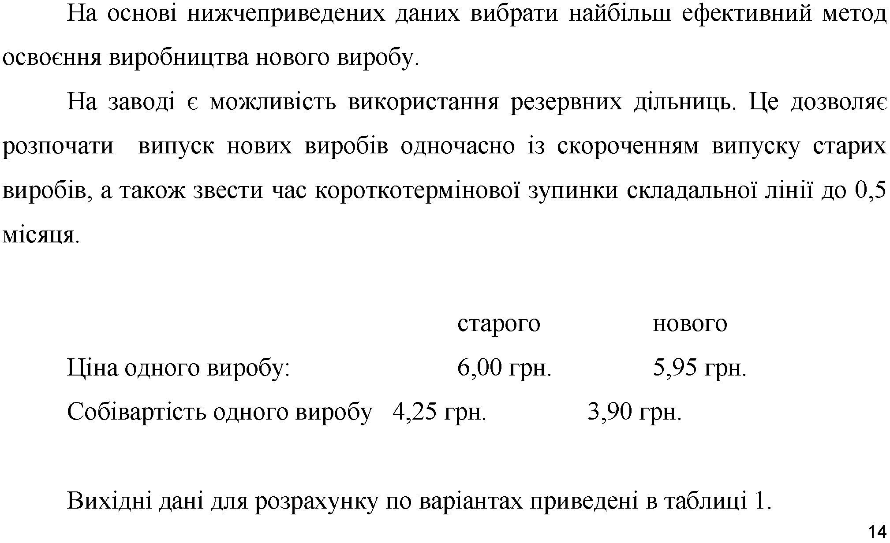
задача

Slide 10
